Slide 2
Goniometrické funkce
Trigonometric functions

Slide 3
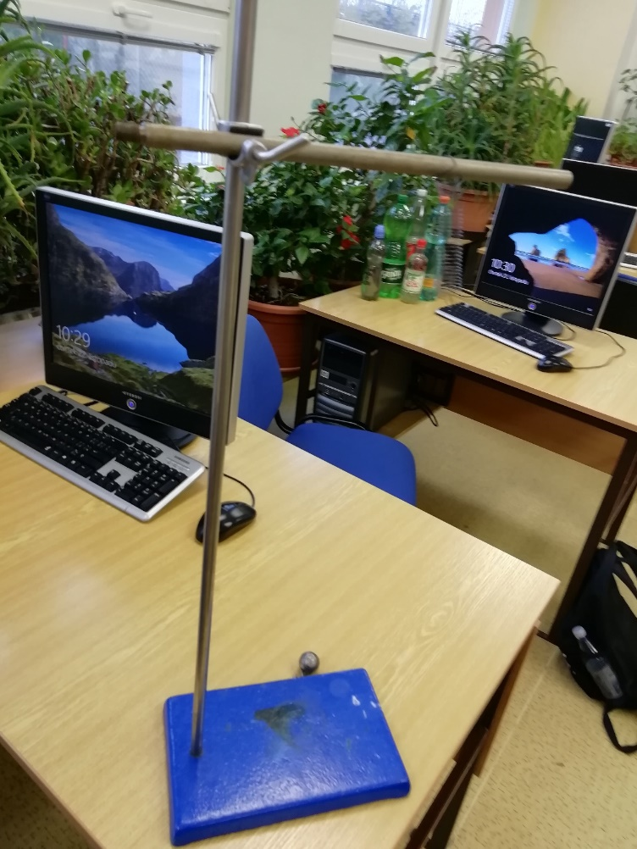
Sestavení mechanického oscilátoru Assembly of a mechanical oscillator
pružina s malou tuhostí
přiměřené závaží
stojan
spring with low stiffness
adequate weight
stand

Slide 4
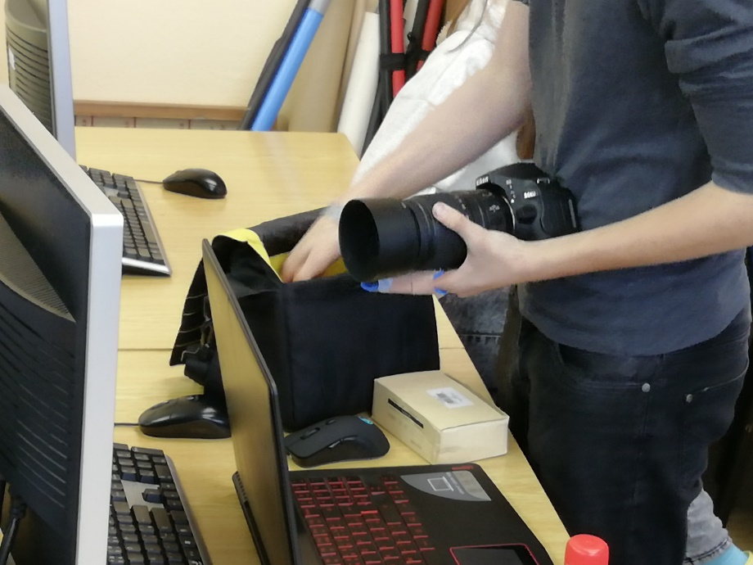
Natočení a zpracování videa Rotate and process video

Slide 5
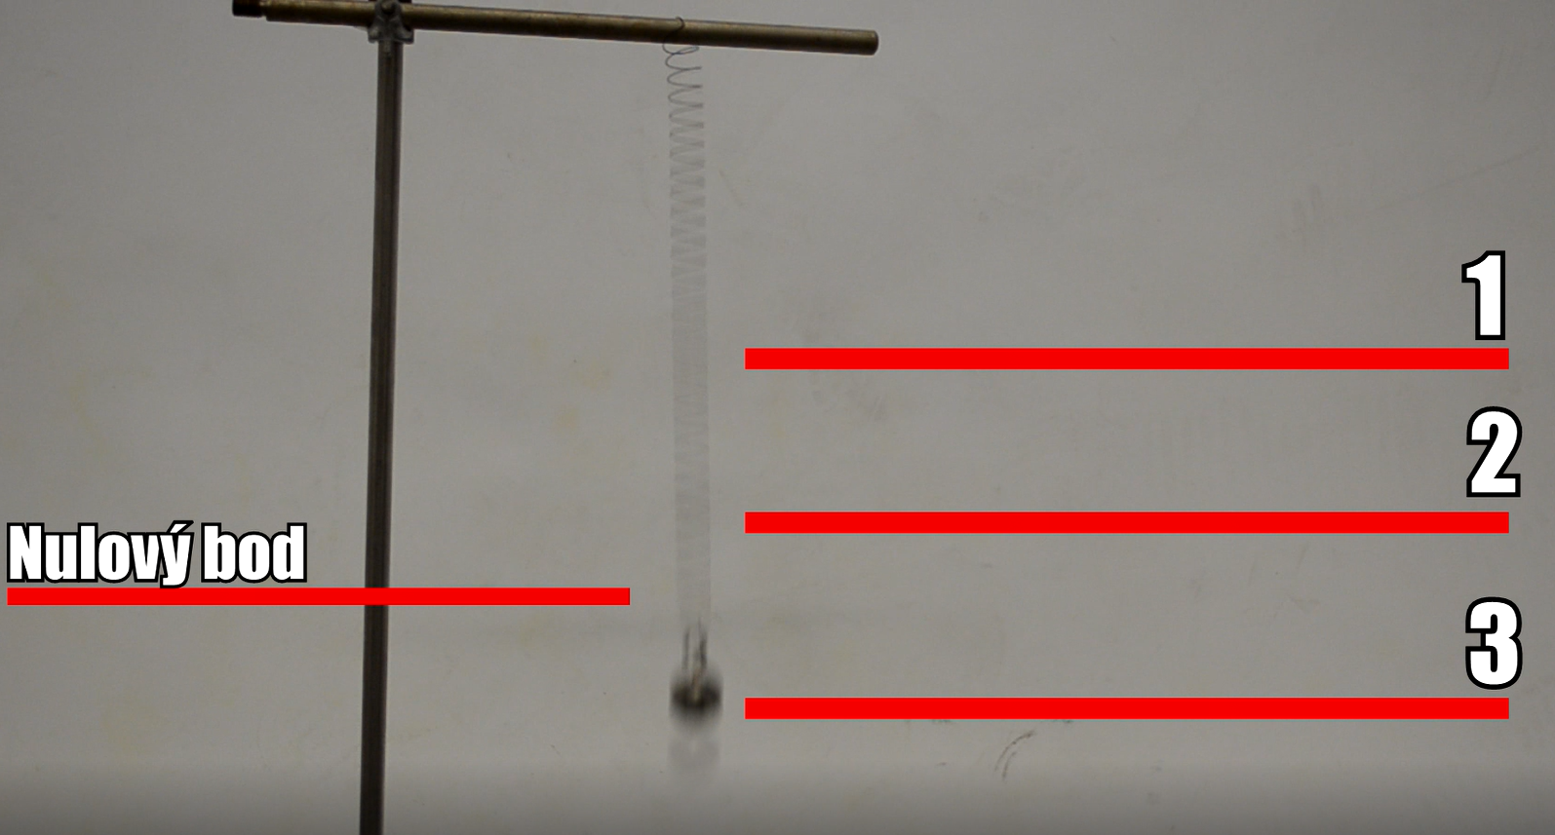
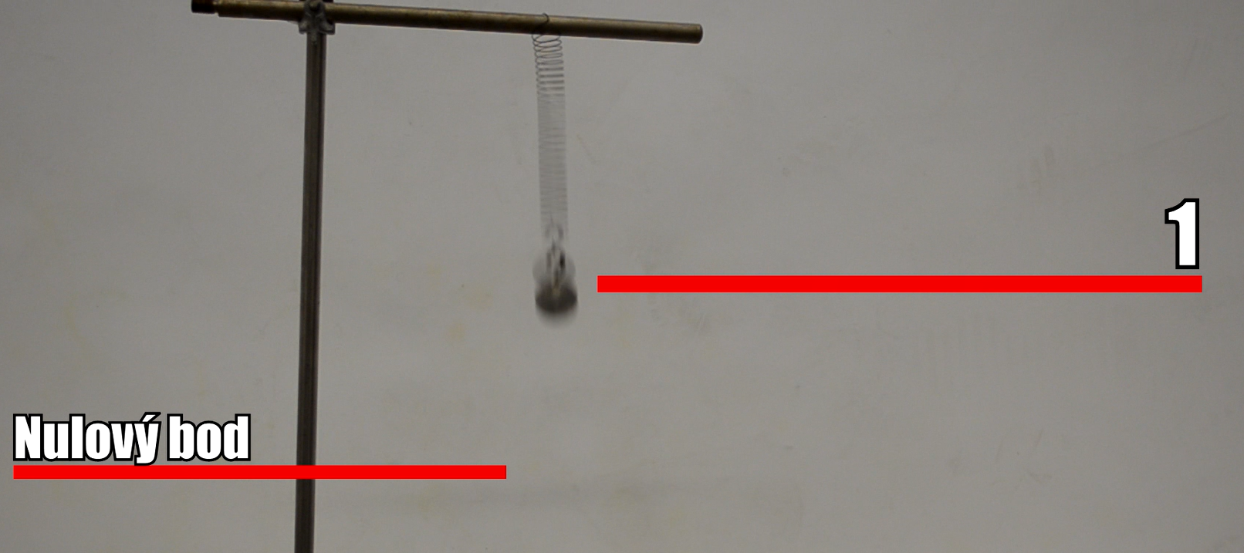
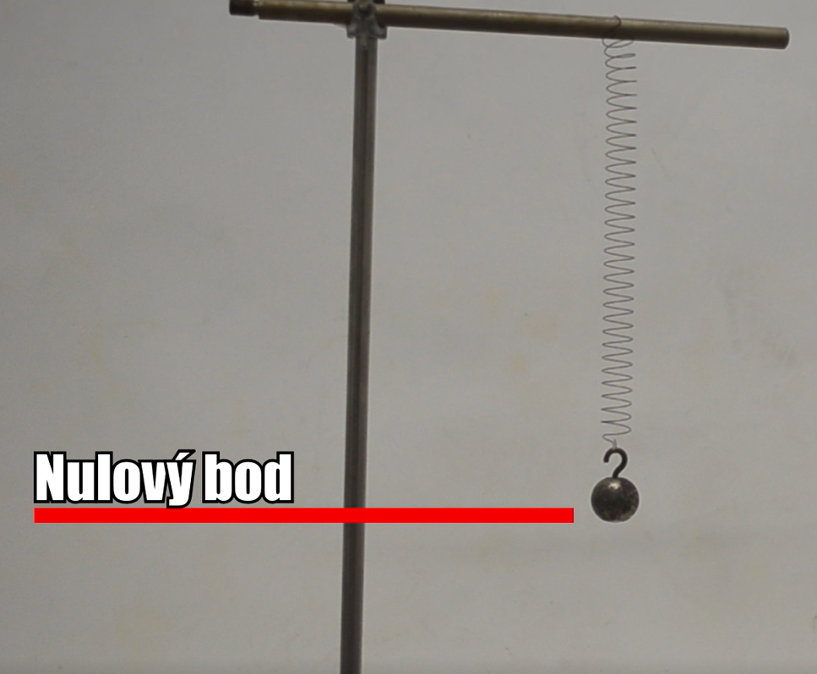
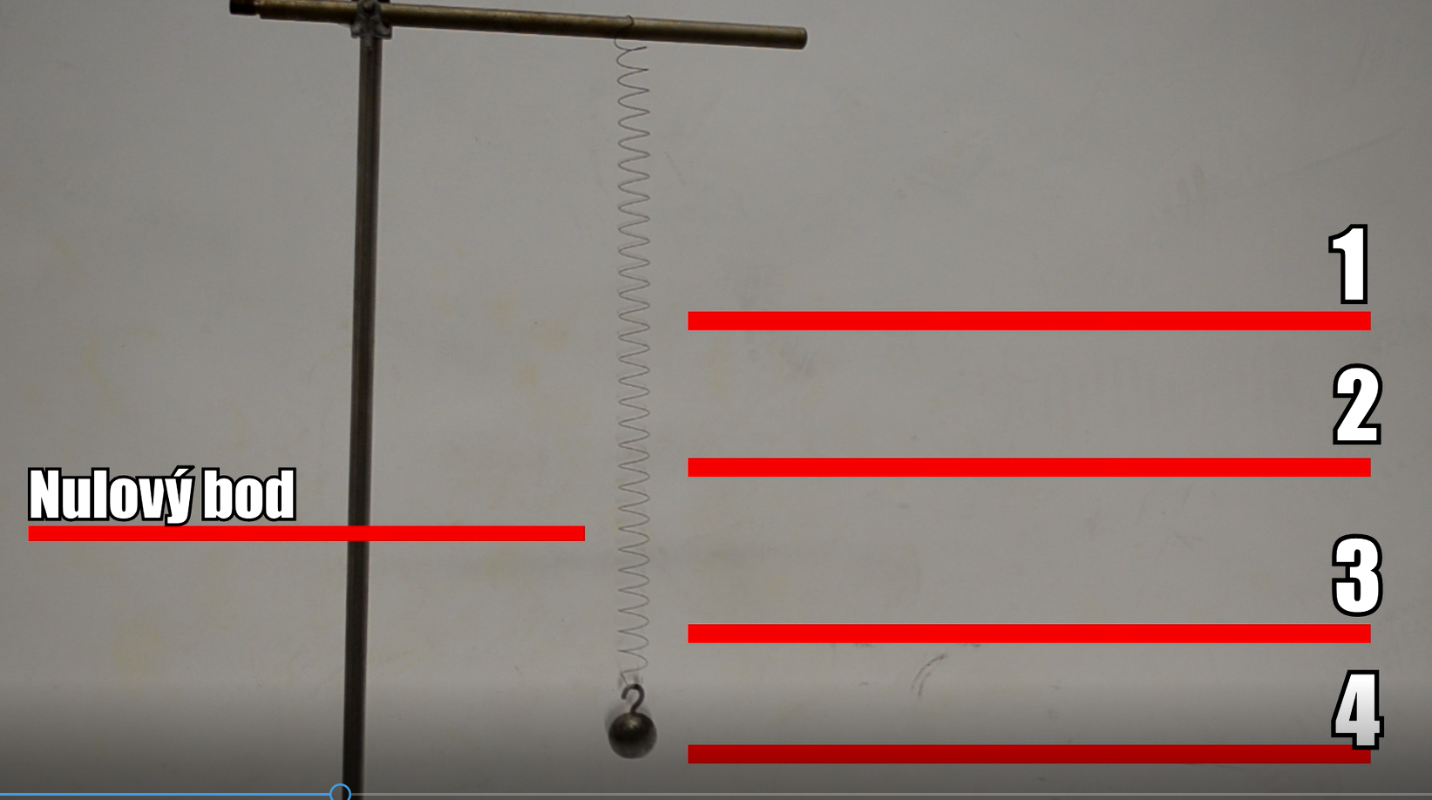
Natočení a zpracování videa Rotate and process video

Slide 6
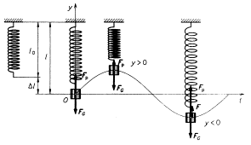
Natočení a zpracování videa Rotate and process video

Slide 7
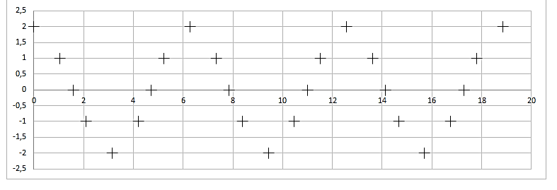
Konstrukce grafu Graph construction

Slide 8
Konstrukce grafu Graph construction

Slide 9
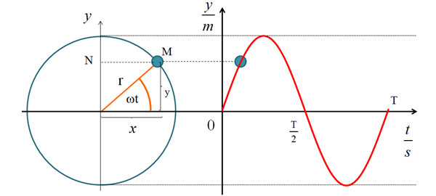
Jednotková kružnice Single circle

Slide 10
Děkujeme za pozornost
Zdroje obrázků:
Slide 6
http://artemis.osu.cz/MMi/Kmity/Kmitani/KmPoR.htm
http://radek.jandora.sweb.cz/f10.htm
Slide 8
http://if.vsb.cz/bf/26.html
https://cs.wikipedia.org/wiki/Goniometrick%C3%A1_funkce

Slide 11
Národní ústav pro vzdělávání modernizace odborného vzdělávání
www.projektmov.cz

Slide 12
Projekt Modernizace odborného vzdělávání (MOV) rozvíjí kvalitu odborného vzdělávání a podporuje uplatnitelnost absolventů na trhu práce. Je financován z Evropských strukturálních a investičních fondů a jeho realizaci zajišťuje Národní ústav pro vzdělávání.

